Slide 1
Apache Cassandra
A WIDE-COLUMN NOSQL database
Notes:
NOTE:
- Ricordarsi di verificare il contenuto dei file quando si fanno gli esercizi

Slide 2
Getting started

Slide 3
Introduzione
Cassandra è un database NoSQL wide-column, ispirato al modello BigTable
I database wide-column riprendono il concetto relazionale di riga, ma lo modificano sostanzialmente
Una riga è sempre associata ad una chiave (primaria)
Ogni riga contiene la propria definizione di colonne e valori
Alcune delle caratteristiche principali:
Gestione decentralizzata di repliche e scritture (peer-to-peer)
Garantisce un'elevata disponibilità del sistema e non presenta un single point of failure
Scalabilità semplice e lineare
Il livello di consistenza (one, quorum, all) è settato in fase di interrogazione
CQL (Cassandra Query Language)
Notes:
Rispetto al mondo relazionale, mancano join e transazioni

Slide 4
Installazione
Installazione di base
Cassandra è avviato all’interno di un container Docker
Per accedere al container eseguire il commando
docker exec -it cassandra /bin/bash
Avviare la shell CQL
cqlsh
DataStax è il principale fornitore di software basati su Cassandra
DataStax Enterprise (DSE): gratuito per scopi non commerciali
DataStax Studio e DevCenter: strumenti per interrogare i dati
Notes:
integrated multi-dc search with lucene near realtime
integrated spark and hadoop
support

Slide 5
[Obsoleto] Installazione
Installazione di base
Scaricare l'ultima versione dal sito: http://cassandra.apache.org/download/
Scompattare l'archivio ed impostare la variabile d'ambiente JAVA_HOME
Avviare Cassandra: bin/cassandra -f -R
Avviare la shell CQL: cqlsh
DataStax è il principale fornitore di software basati su Cassandra
DataStax Community Edition: gratuito, non più supportato (obsoleto)
DataStax Enterprise (DSE): gratuito per scopi non commerciali
DataStax OpsCenter: strumento per configurare e gestire un cluster
DataStax Studio e DevCenter: strumenti per interrogare i dati
Notes:
integrated multi-dc search with lucene near realtime
integrated spark and hadoop
support

Slide 6
[Obsoleto] Installazione
Il sito di DataStax propone una sezione Academy per imparare ad utilizzare Cassandra e la suite software DataStax
https://academy.datastax.com/
Necessaria la registrazione (gratuita)
Video-tutorial
https://academy.datastax.com/courses
DataStax Sandbox
Una macchina virtuale Linux già configurata per lavorare subito con Cassandra
https://portal.datastax.com/downloads.php?dsedownload=tar/enterprise/sandbox/DataStax_Sandbox.ova

Slide 7
[Obsoleto] Installazione
Fonte di riferimento: https://academy.datastax.com/resources/ds220-data-modeling
Macchina virtuale: https://s3.amazonaws.com/datastaxtraining/VM/DS220-vm-Jul2015.zip
Più leggera di quella indicata nella slide precedente
Contiene file di dati da usare per le esercitazioni
(attenzione: usa una versione di Cassandra del 2015)

Slide 8
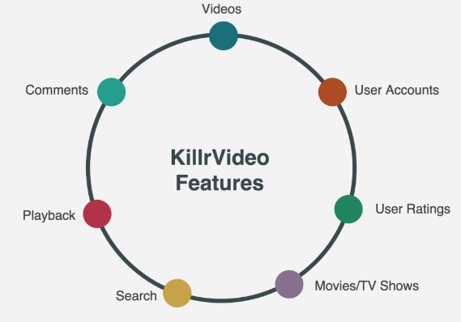
KillrVideo dataset
Database di esempio, che supporta un sito per la condivisione di video

Slide 9
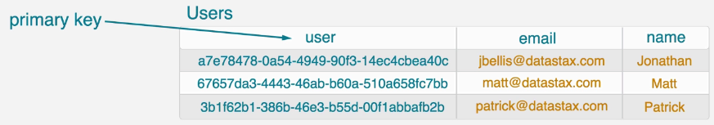
DDL
Table = Column family
Keyspace = Database
Class = strategia di sharding
CREATE KEYSPACE killrvideo WITH REPLICATION = { 'class': 'SimpleStrategy', 'replication_factor' : 1 };
USE killrvideo;
CREATE TABLE users (
user_id UUID,
first_name TEXT,
last_name TEXT,
PRIMARY KEY (user_id)
);

Slide 10
Tipi di dato
Text, Int, ...
UUID (Universally Unique Identidifier)
Generato chiamando uuid()
Es: 52b11d6d-16e2-4ee2-b2a9-5ef1e9589328
TimeUUID
UUID + timestamp del momento di insert
Tipicamente utilizzato per memorizzare time series
Es: 1be43390-9fe4-11e3-8d05-425861b86ab6

Slide 11
Import di dati
Il comando copy permette di caricare dati da file esterni
Header = true → salta la prima riga
Le colonne si possono omettere se coincidono con quelle della tabella
COPY table1 (column1, column2, column3)
FROM 'table1data.csv'
WITH HEADER=true;

Slide 12
Select
Molto simile ad SQL
SELECT *
FROM table1;
SELECT column1, column2, column3
FROM table1;
SELECT COUNT(*)
FROM table1;
SELECT *
FROM table1
LIMIT 10;

Slide 13
Esercizio 1
Setup del keyspace killrvideo
Creare il keyspace
Creare una tabella VIDEOS per memorizzare i video con le colonne indicate
Caricare dati nella tabella
/root/labwork/exercise-2/videos.csv
Visualizzare i dati con una SELECT
Familiarizzare con LIMIT e COUNT(*)
Column Name | Data Type
video_id | timeuuid
added_date | timestamp
description | text
title | text
user_id | uuid

Slide 14
Esercizio 1 - soluzione
CREATE KEYSPACE killrvideo WITH REPLICATION = { 'class': 'SimpleStrategy', 'replication_factor' : 1 };
USE killrvideo;
CREATE TABLE videos(
video_id TIMEUUID,
added_date TIMESTAMP,
description TEXT,
title TEXT,
user_id uuid,
PRIMARY KEY (video_id)
);
COPY videos
FROM '/root/labwork/exercise-2/videos.csv'
WITH HEADER=true;
SELECT *
FROM videos;
SELECT COUNT(*)
FROM videos;
SELECT *
FROM videos
LIMIT 10;

Slide 15
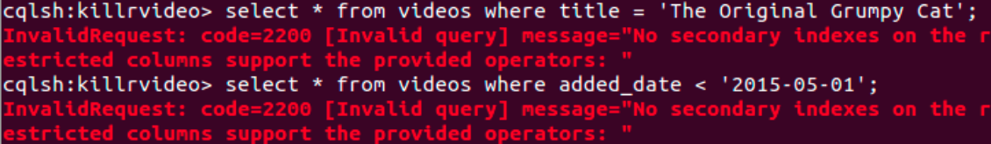
Limitazioni in fase di query
Cassandra impedisce di filtrare una tabella senza specificare l'ID
A meno che non sia stato costruito un indice secondario
CREATE TABLE videos(
video_id TIMEUUID,
added_date TIMESTAMP,
description TEXT,
title TEXT,
user_id uuid,
PRIMARY KEY (video_id)
);
SELECT *
FROM videos
WHERE title = 'The Original Grumpy Cat';
SELECT *
FROM videos
WHERE added_date < '2015-05-01';

Slide 16
Esercizio 2
Creare una nuova tabella per memorizzare video con una chiave composta
videos_by_title_year
E' buona pratica dare alle tabelle un nome che rispecchi il modo di interrogarle
/root/labwork/exercise-3/videos_by_title_year.csv
Testare qualche query
Cercare un video per nome e anno
Cercare video solo per nome o solo per anno
Column Name | Data Type
title | text
added_year | int
added_date | timestamp
description | text
user_id | uuid
video_id | uuid

Slide 17
Esercizio 2 - soluzione
CREATE TABLE videos_by_title_year(
title TEXT,
added_year int,
added_date TIMESTAMP,
description TEXT,
user_id uuid,
video_id TIMEUUID,
PRIMARY KEY ((title, added_year))
);
COPY videos_by_title_year
FROM '/root/labwork/exercise-3/videos_by_title_year.csv'
WITH HEADER=true;
SELECT *
FROM videos_by_title_year
WHERE title = 'Sleepy Grumpy Cat'
AND added_year = 2015;
Queste non vanno e scopriremo perchè
SELECT *
FROM videos_by_title_year
WHERE title = 'Sleepy Grumpy Cat';
SELECT *
FROM videos_by_title_year
WHERE added_year = 2015;
Notes:
Non mettere le parentesi fa si che non fanno parte entrambi di colonna di partizionamento

Slide 18
Chiavi
Chiave Primaria, chiave di partizionamento

Slide 19
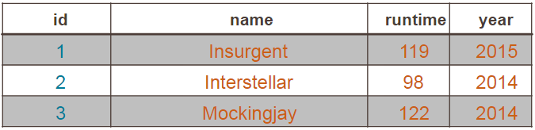
Chiave primaria
Chiave primaria
Insieme di campi i cui valori identificano la riga all’interno della tabella
Stessa semantica del modello relazionale
CREATE TABLE videos (
id int,
name text,
runtime int,
year int,
PRIMARY KEY (id)
);

Slide 20
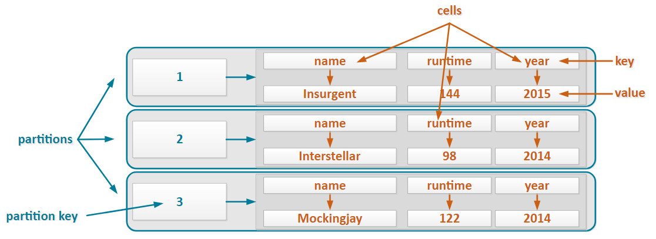
Cassandra al livello fisico
Le righe sono memorizzate in blocchi detti partizioni
Le partizioni sono definite sulla base di uno o più campi, definiti chiave di partizione
Di default, la chiave primaria funge da chiave di partizione

Slide 21
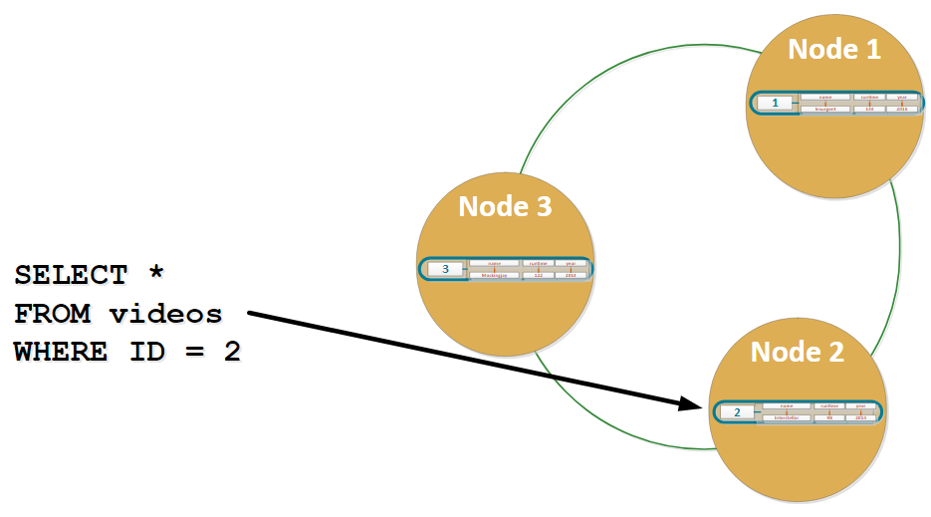
Perchè il concetto di partizione
La partizione è il blocco di dati che viene distribuito
Si usa una funzione di hashing sulla chiave di partizione per decidere in quale nodo salvare la partizione…
… e anche per sapere quale nodo interrogare per ritrovarla se so la chiave (senza doverli interrogare tutti)

Slide 22
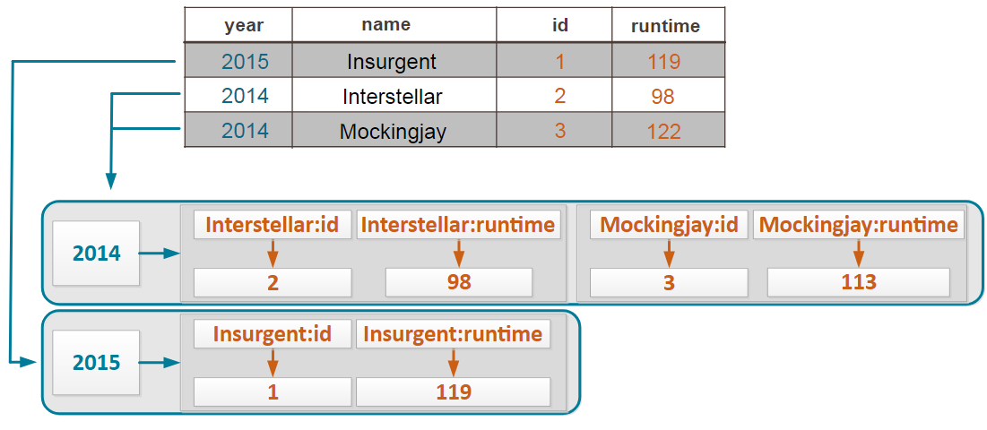
Chiave di partizione
La chiave di partizione corrisponde alla chiave primaria o ad un suo sottoinsieme
Se la chiave di partizionamento è un sottoinsieme della chiave primaria, più righe possono essere raggruppate nella stessa partizione
CREATE TABLE videos (
id int,
name text,
runtime int,
year int,
PRIMARY KEY ((year), name));

Slide 23
Chiave di partizione
I campi della chiave primaria che non fanno parte della chiave di partizionamento vengono definite colonne di raggruppamento e definiscono l’ordine con cui le righe sono memorizzate all’interno della partizione
CREATE TABLE videos (
id int,
name text,
runtime int,
year int,
PRIMARY KEY ((year), name) );

Slide 24
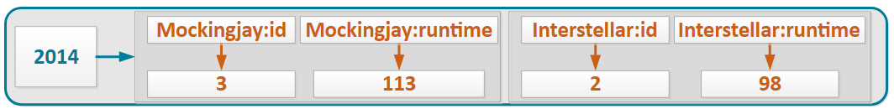
Colonna di raggruppamento
CREATE TABLE videos (
id int,
name text,
runtime int,
year int,
PRIMARY KEY ((year), name) )
WITH CLUSTERING ORDER BY (name DESC);
Notes:
Di default ordine ASC

Slide 25
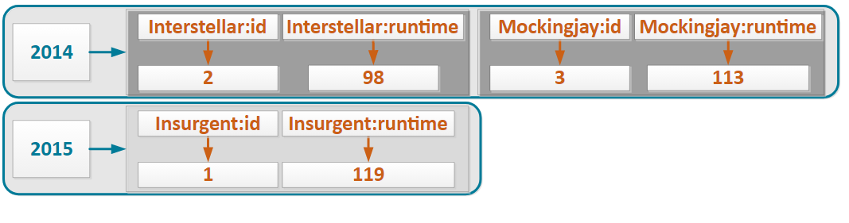
Colonna di raggruppamento
L'ordinamento delle righe consente di effettuare query di range
SELECT *
FROM videos
WHERE year = 2014
AND name >= 'Interstellar';

Slide 26
Morale
E’ possibile sfruttare i concetti di chiave primaria e chiave di partizione per definire le tabelle in funzione…
… non solo dei dati che deve contenere…
… ma anche di come li voglio interrogare
CREATE TABLE videos (
id int,
name text,
runtime int,
year int,
PRIMARY KEY ((year), id));
CREATE TABLE videos (
id int,
name text,
runtime int,
year int,
PRIMARY KEY (id));
CREATE TABLE videos (
id int,
name text,
runtime int,
year int,
PRIMARY KEY ((year), name, id));

Slide 27
Esercizio 3
Creare una nuova tabella per memorizzare video con una chiave composta diversa
Obiettivo: interrogare la tabella sulla base dei campi tag e year e fare range queries su year
videos_by_tag_year
/root/labwork/exercise-4/videos_by_tag_year.csv
ATTENZIONE: un video può essere associate a tanti tag
Column Name | Data Type
tag | text
added_year | int
video_id | timeuuid
added_date | timestamp
description | text
title | text
user_id | uuid
Notes:
Punto di partenza: ho un file csv con

Slide 28
Esercizio 3
CREATE TABLE videos_by_tag_year(
tag TEXT,
added_year int,
added_date TIMESTAMP,
title TEXT,
description TEXT,
user_id uuid,
video_id TIMEUUID,
PRIMARY KEY ((video_id, tag))
);
Posso avere più tag per lo stesso video? SI
Posso interrogare per tag e year? NO
Posso fare query di range su added_year? NO
Notes:
Punto di partenza: ho un file csv con

Slide 29
Esercizio 3
CREATE TABLE videos_by_tag_year(
tag TEXT,
added_year int,
added_date TIMESTAMP,
title TEXT,
description TEXT,
user_id uuid,
video_id TIMEUUID,
PRIMARY KEY ((tag), added_year)
) WITH CLUSTERING ORDER BY (added_year DESC);
Posso avere più tag per lo stesso video? SI
Posso interrogare per tag e year? SI
Posso fare query di range su added_year? SI
Posso avere più video nello stesso anno con lo stesso tag? NO
Notes:
DESCRIBE TABLE -> notare l'ordine delle colonne

Slide 30
Esercizio 3
CREATE TABLE videos_by_tag_year(
tag TEXT,
added_year int,
added_date TIMESTAMP,
title TEXT,
description TEXT,
user_id uuid,
video_id TIMEUUID,
PRIMARY KEY ((tag), added_year, video_id)
) WITH CLUSTERING ORDER BY (added_year DESC);
Posso avere più tag per lo stesso video? SI
Posso interrogare per tag e year? SI
Posso fare query di range su added_year? SI
Posso avere più video nello stesso anno con lo stesso tag? SI
Notes:
DESCRIBE TABLE -> notare l'ordine delle colonne
(perchè TAG come partizionamento e non anche video_id? Video_id poi crea gruppi più piccoli..)

Slide 31
Esercizio 3
COPY videos_by_tag_year
FROM '/root/labwork/exercise-4/videos_by_tag_year.csv'
WITH HEADER=true;
SELECT * FROM videos_by_tag_year
WHERE tag= 'trailer' AND added_year = 2015;
SELECT * FROM videos_by_tag_year
WHERE tag= 'cql' AND added_year < 2015;
SELECT * FROM videos_by_tag_year
WHERE added_year < 2015 ALLOW FILTERING;
SELECT * FROM videos_by_tag_year
WHERE tag= 'cql';
Notes:
La penultima non va

Slide 32
Tipi di dato complessi

Slide 33
DDL
Rimuovere tutte le righe in una tabella
Aggiungere una colonna
Rimuovere una colona
Non si può modificare la chiave primaria
TRUNCATE table1;
ALTER TABLE table1 ADD another_column text;
ALTER TABLE table1 DROP another_column;

Slide 34
Collezioni
Le collezioni sono colonne che contengono più valori
Progettate per memorizzare un insieme limitato di dati
Se interrogate, restituiscono il contenuto intero
Non innestabili (non esistono collezioni di collezioni)

Slide 35
Tipi di collezione
Set
Valori univoci e ordinati
List
Valori non-univoci e ordinati
Map
Coppie chiave-valore ordinate per chiave (univoca)
UDT (user-defined type)
Permette di creare colonne più complesse
SET<TEXT>
LIST<TEXT>
MAP<TEXT,INT>
CREATE TYPE address (
street text,
city text,
zip_code int,
phones set<text>
);
CREATE TYPE full_name (
first_name text,
last_name text
);

Slide 36
Come usare UDT
La clausola frozen consente di considerare il campo come un blocco atomico
Per aggiornare una porzione del campo (e.g., solo first_name) bisogna aggiornare tutto il campo
Il campo è trattato come un BLOB
E' possibile non specificare la clausola e lasciare il campo non-frozen
Il campo DEVE essere frozen se lo si vuole utilizzare nella chiave primaria
CREATE TABLE users (
id uuid,
first_name frozen <full_name>,
direct_reports set<frozen <full_name>>,
addresses map<text, frozen <address>>,
PRIMARY KEY ((id))
);

Slide 37
Contatori
I contatori sono un tipo di dato speciale offerto da Cassandra
Permettono di evitare problemi di concorrenza nell'update di un campo
Inizializzati a 0
Si possono aumentare o decrementare, ma non si possono fare assegnamenti diretti su di essi
Se usati, non possono esistere colonne non-chiave che non siano contatori
CREATE TABLE moo_counts (
cow_name text,
moo_count counter,
PRIMARY KEY((cow_name))
);
UPDATE moo_counts
SET moo_count = moo_count + 8
WHERE cow_name = 'Betsy';

Slide 38
Esercizio 4
Obiettivo: estendere la tabella originale videos con:
Una colonna tags come collezione di stringhe
Troncare la tabella e ripopolarla caricando i dati che comprendono i tag
Fonte: /root/labwork/exercise-5/videos.csv
Una colonna video_encoding di tipo UDT e così composta
Utilizzare sempre il commando copy per popolare solamente i valori della nuova colonna
Fonte: /root/labwork/exercise-5/videos_encoding.csv
Field Name | Data Type
bit_rates | set<text>
encoding | text
height | int
width | int

Slide 39
Esercizio 4
TRUNCATE videos;
ALTER TABLE videos ADD tags SET<TEXT>;
COPY videos FROM '/root/labwork/exercise-5/videos.csv' WITH HEADER=true;
CREATE TYPE video_encoding (
bit_rates SET<TEXT>,
encoding text,
height int,
width int
);
ALTER TABLE videos ADD encoding FROZEN<video_encoding>;
COPY videos (video_id, encoding)
FROM '/root/labwork/exercise-5/videos_encoding.csv'
WITH HEADER=true;
SELECT * FROM videos LIMIT 10;

Slide 40
Eseguire script
Uno script può contenere tante istruzioni CQL
SOURCE './myscript.cql';

Slide 41
Esercizio 5
Obiettivo: creare una tabella videos_count_by_tag con un contatore che conteggi il numero di video a cui è assegnato un determinato tag
Fonte: /root/labwork/exercise-6/videos_count_by_tag.cql
Notare che il file è .cql, non .csv
Notare che il file contiene solo update, nessuna insert
Prima di creare la tabella, verificare le colonne presenti nel file .cql

Slide 42
Esercizio 5
CREATE TABLE videos_count_by_tag(
tag TEXT,
added_year int,
video_count COUNTER,
PRIMARY KEY ((tag), added_year)
);
SOURCE '/root/labwork/exercise-6/videos_count_by_tag.cql';
SELECT * FROM videos_count_by_tag LIMIT 5;
UPDATE videos_count_by_tag
SET video_count = video_count + 10
WHERE tag = 'You Are Awesome' AND added_year = 2015;
SELECT * FROM videos_count_by_tag
WHERE tag = 'You Are Awesome';

Slide 43
Modellazione

Slide 44
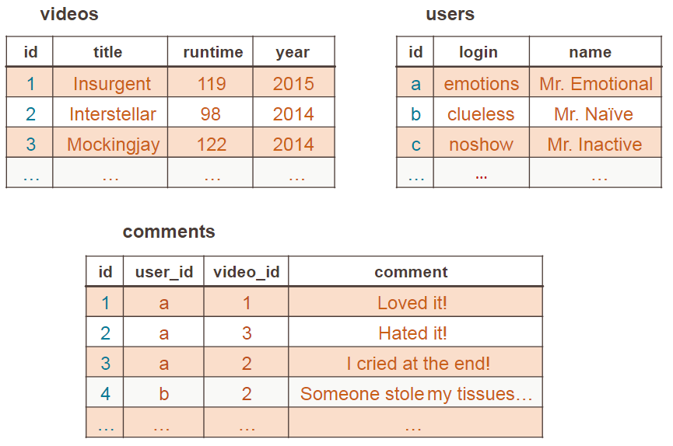
Modellazione relazionale

Slide 45
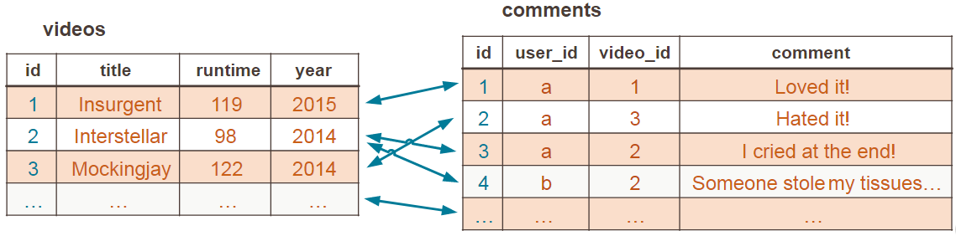
Query: commenti di un video
SELECT comment
FROM videos JOIN comments
ON videos.id = comments.video_id
WHERE title = 'Interstellar'

Slide 46
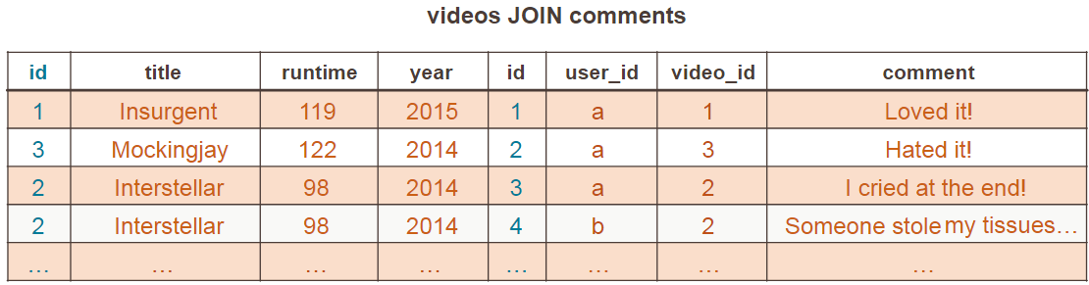
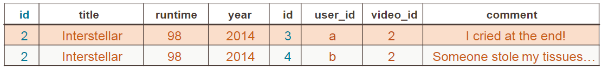
Query: commenti di un video

Slide 47
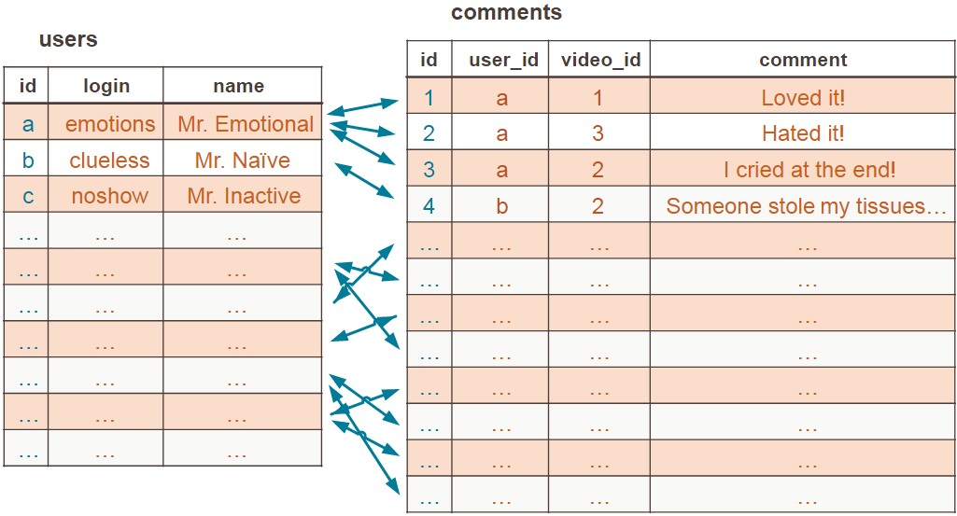
Query: commenti di un utente
SELECT comment
FROM users JOIN comments
ON users.id = comments.user_id
WHERE user.login = 'emotions'
Notes:
Attenzione! Nel corso di riferimento (DS220) viene detta una cosa profondamente sbagliata, ossia che il DBMS prima fa il join, poi il filtro.

Slide 48
Modellazione in Cassandra
In Cassandra non si possono fare join
Soluzione: denormalizzare!
Come denormalizzare?
Dipende fondamentalmente dalle query che si vogliono fare
Se si vogliono fare tante query diverse?
Q1: cerca i commenti fatti su un video
Q2: cerca i commenti fatti da un utente
Soluzione: duplicare i commenti in tabelle diverse

Slide 49
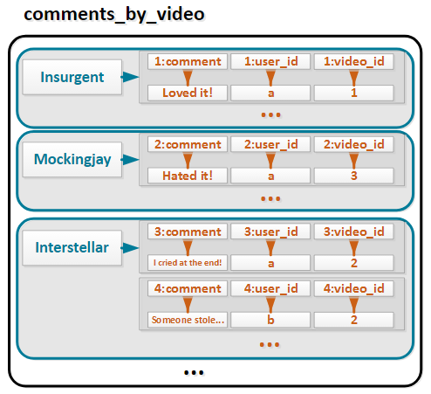
Query: commenti di un video
CREATE TABLE comments_by_video (
video_title text,
comment_id timeuuid,
user_id text,
video_id timeuuid,
comment text,
PRIMARY KEY ((video_title), comment_id)
);
Notes:
Video id non è in chiave per non essere ridondanti

Slide 50
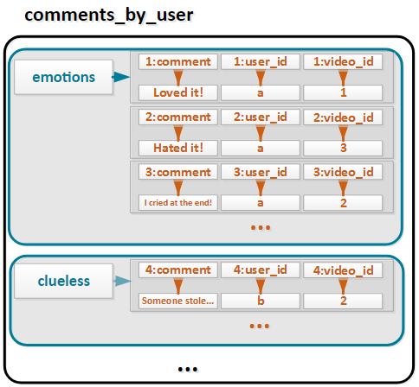
Query: commenti di un utente
CREATE TABLE comments_by_user (
user_login text,
comment_id timeuuid,
user_id text,
video_id timeuuid,
comment text,
PRIMARY KEY ((user_login), comment_id) );

Slide 51
Esercizio 6
Obiettivo: modellare la relazione tra video e attori
La modellazione deve supportare le query Q1 e Q2
Video
Attori
Column Name | Data Type
video_id | timeuuid
added_date | timestamp
description | text
encoding | video_encoding
tags | set<text>
title | text
user_id | uuid
Column Name | Data Type
actor | text
character | text
genre | text
Q1: restituire i video in cui compare un dato attore (a partire dal più recente)
Q2: restituire i video di un dato genere (a partire dal più recente)

Slide 52
Esercizio 6
Q1: restituire i video in cui compare un dato attore (a partire dal più recente)
Filtro su attore → l'attore costituisce la chiave di partizionamento
Ordinamento per data → la data costituisce la chiave di raggruppamento
Restituire i video → bisogna mantenere la granularità dei video
CREATE TABLE videos_by_actor (
actor text,
added_date timestamp,
video_id timeuuid,
character_name text,
description text,
encoding frozen<video_encoding>,
tags set<text>,
title text,
user_id uuid,
PRIMARY KEY ( ?? )
) WITH CLUSTERING ORDER BY ( ?? );
Notes:
Oltre alla granularità del video, attenzione al personaggio (character_name)
Clustering order by added_date desc
Ridefinire type video encoding.

Slide 53
Esercizio 6
Q1: restituire i video in cui compare un dato attore (a partire dal più recente)
CREATE TABLE videos_by_actor (
actor text,
added_date timestamp,
video_id timeuuid,
character_name text,
description text,
encoding frozen<video_encoding>,
tags set<text>,
title text,
user_id uuid,
PRIMARY KEY ((actor), added_date,
video_id, character_name)
) WITH CLUSTERING ORDER BY (
added_date DESC,
video_id ASC,
character_name ASC
);
COPY videos_by_actor
FROM '/root/labwork/exercise-7/videos_by_actor.csv'
WITH HEADER=true;
SELECT *
FROM videos_by_actor
WHERE actor = 'Tom Hanks';
SELECT actor, added_date
FROM videos_by_actor
WHERE actor = 'Tom Hanks';
Notes:
Un attore può avere più ruoli, per quello in chiave di clustering

Slide 54
Esercizio 6
Q2: restituire i video di un dato genere (a partire dal più recente)
Filtro su genere → il genere costituisce la chiave di partizionamento
Ordinamento per data → la data costituisce la chiave di raggruppamento
Restituire i video → bisogna mantenere la granularità dei video
CREATE TABLE videos_by_genre (
genre text,
added_date timestamp,
video_id timeuuid,
description text,
encoding frozen<video_encoding>,
tags set<text>,
title text,
user_id uuid,
PRIMARY KEY ( ?? )
) WITH CLUSTERING ORDER BY ( ?? );

Slide 55
Esercizio 6
Q2: restituire i video di un dato genere (a partire dal più recente)
CREATE TABLE videos_by_genre (
genre text,
added_date timestamp,
video_id timeuuid,
description text,
encoding frozen<video_encoding>,
tags set<text>,
title text,
user_id uuid,
PRIMARY KEY ((genre), added_date,
video_id)
) WITH CLUSTERING ORDER BY (
added_date DESC,
video_id ASC
);
COPY videos_by_genre
FROM '/root/labwork/exercise-7/videos_by_genre.csv'
WITH HEADER=true;
SELECT *
FROM videos_by_genre
WHERE genre = 'Time travel';

Slide 56
Upsert
Nei DBMS relazionali (ma anche in MongoDB) la funzionalità di UPSERT (i.e., inserisci se la tupla/il documento non esiste già, altrimenti aggiornane i valori) è gestita con comandi ad-hoc
db.collection.update( queryObj, updateObj, { upsert: true})
Inserire un documento con un ID già esistente dà errore
Aggiornare un documento con un ID non esistente non ha alcun effetto
In Cassandra l'UPSERT è il comportamento di default
Inserire una riga con un ID già esistente significa aggiornarne i valori
Aggiornare una riga con un ID non esistente significa aggiungerla

Slide 57
Esercizio 3
Number of inserted rows: 797
Un video può avere più tag, quindi i sui dati sono duplicati nel CSV (tante righe, una per ogni tag)
Ma il comportamento di default in Cassandra è l'upsert..
COPY bad_videos_by_tag_year (tag, added_year, video_id, added_date,
description, title, user_id)
FROM '/root/labwork/exercise-4/videos_by_tag_year.csv'
WITH HEADER=true;
SELECT count(*)
FROM bad_videos_by_tag_year ;
DROP TABLE bad_videos_by_tag_year ;

